Slide 1

逻辑与展示 | 版面设计 | 素材选择 | 动画运用 | 字体与颜色
数据结构与算法(C++版)
开篇语
课程简介
燕山大学软件学院
主讲教师：窦 燕
更多PPT案例，请访问：http://teliss.blog.163.com/
— 1 —

Slide 2
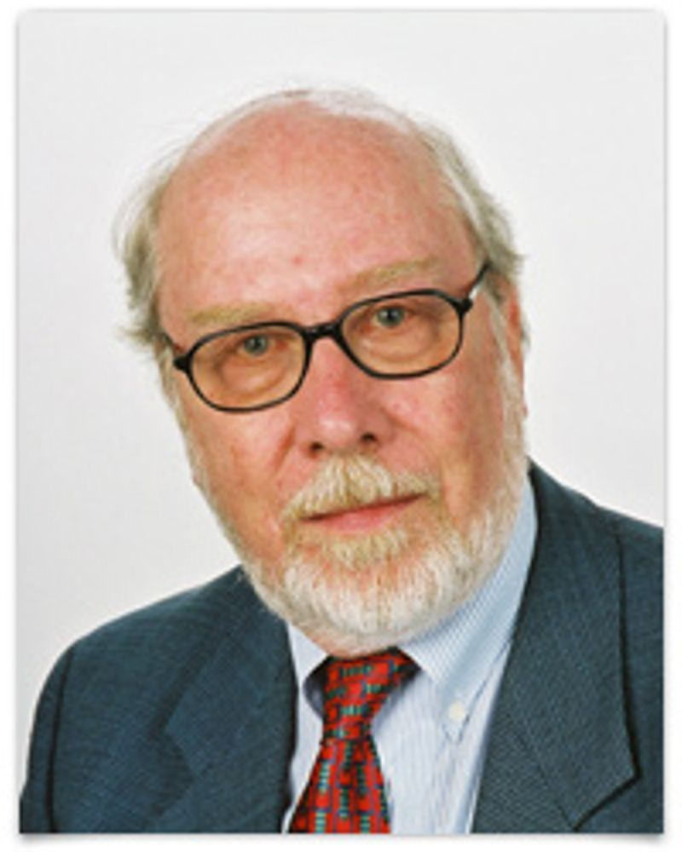
算法 + 数据结构 = 程序
凭借一句话获得图灵奖的Pascal之父——Niklaus Wirth
让他获得1984年图灵奖的这句话就是他提出的著名公式：
“算法+数据结构=程序”
这个公式对计算机科学的影响程度足以类似物理学中爱因斯坦的“E=MC^2”—— 一个公式展示出了程序的本质。
Niklaus Wirth
尼古拉斯·沃斯

Slide 3
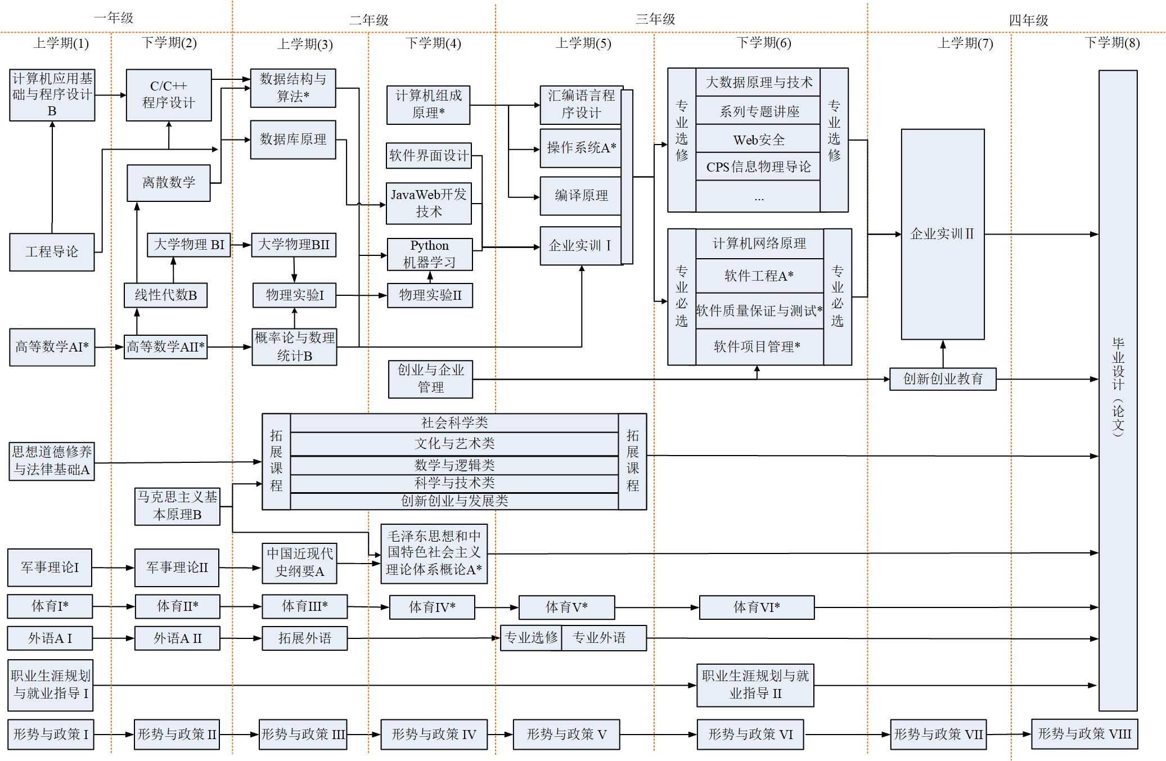
《数据结构与算法》在课程体系中的位置

Slide 4
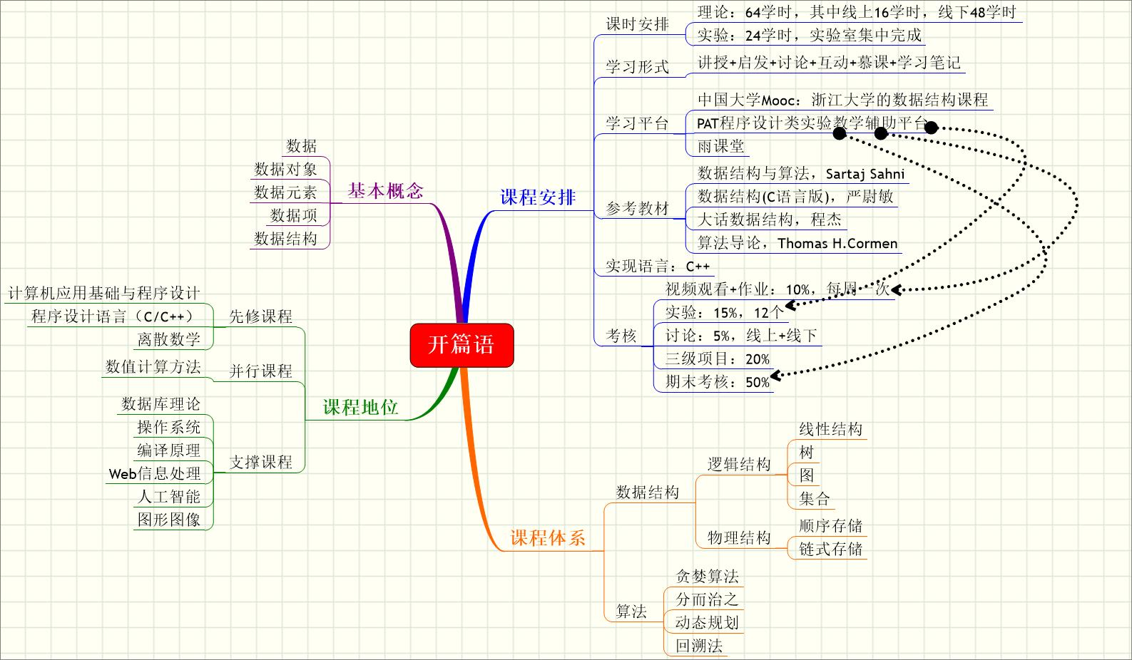
1.1 开篇语

Slide 5
课程安排
课时安排：理论课64学时（线上16+线下48） + 实验课24学时
学习形式：讲授+启发+讨论+互动+慕课+学习笔记
教学平台：中国大学Mooc、PTA、学习通、雨课堂、
理 论 课：第1周~第12周，每周3次理论课（线下+线上）
实 验 课：第3周~第13周西校区信息馆2#软件工程实验室（三楼）
课程安排：课堂讲授48+线上自学16+讨论+实验24+三级项目4
考核形式：(视频观看+作业)10%+实验15%+讨论(线上和线下)5%+三级项目20%+期末考核50%

Slide 6
学习方法建议
理论学习：核心读书法，即精读一本，泛读多本
学习笔记：画出每一章的思维导图
实践学习：至少独立写出每一个学过的算法代码
合作学习：(1)4人一组，推选组长，三级项目开始后负责项目实施
(2)课程全程每人负责一个内容：
督促画思维导图
督促上课（每组同学坐一起）
督促看视频
每周一测

Slide 7
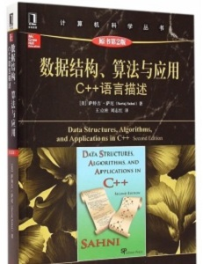
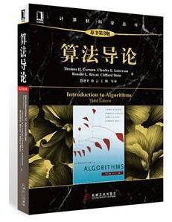
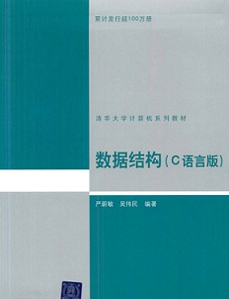

参考教材

Slide 8

学习目标
本节课结束时，学生能够：
陈述《数据结构与算法》课程的安排
画出实际问题中的数据所对应的逻辑结构图， 并辨识所画的逻辑结构所对应具体的数据结构
标示所画逻辑结构中的数据对象、数据元素、数据项

Slide 9
主观题
10分
请说说你对数据结构和算法的理解。
正常使用主观题需2.0以上版本雨课堂
作答

Slide 10
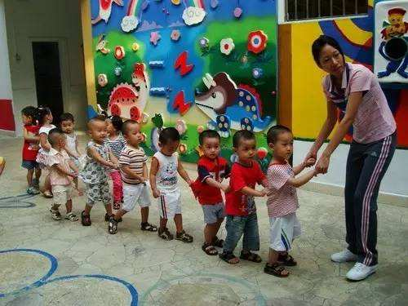
生活中的数据—1~2/12

Slide 11
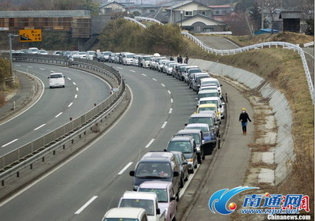
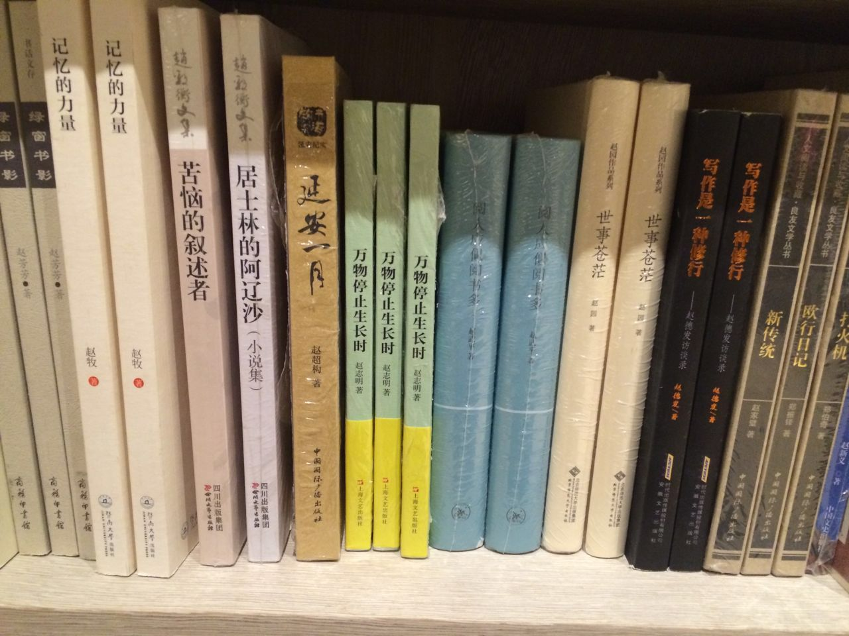
生活中的数据—3~4/12

Slide 12
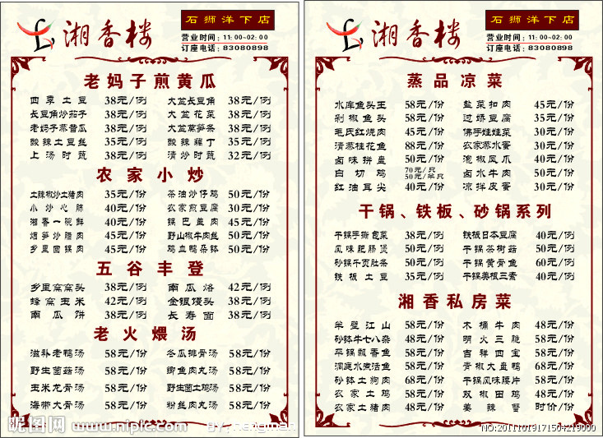
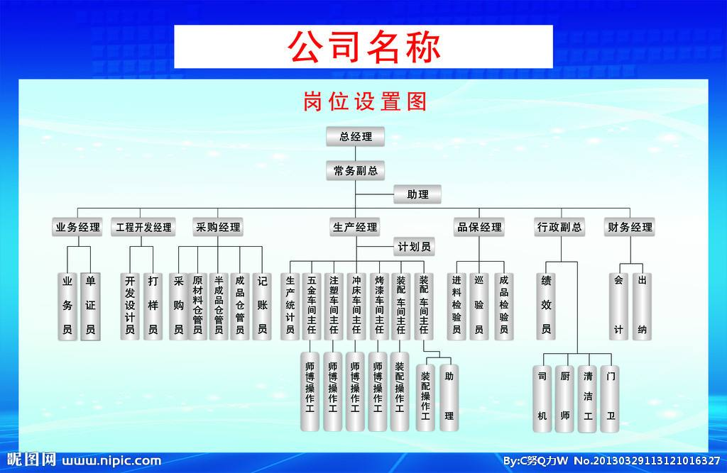
生活中的数据—5~6/12

Slide 13

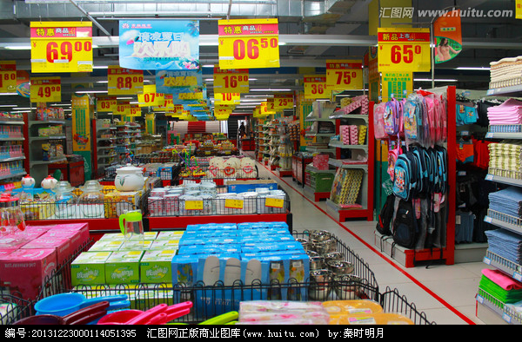
生活中的数据—7~8/12

Slide 14
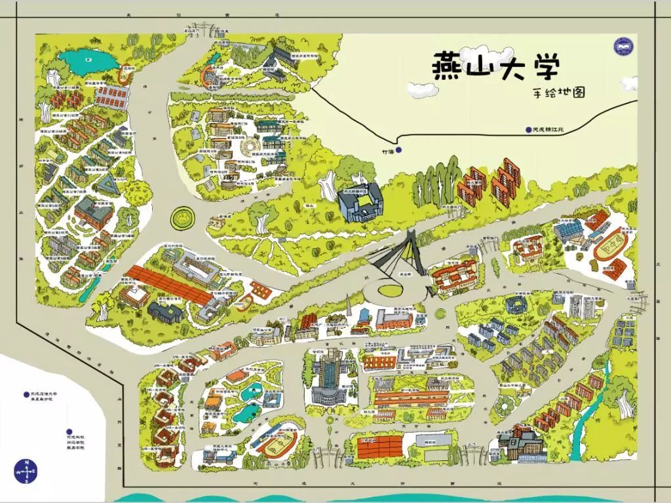
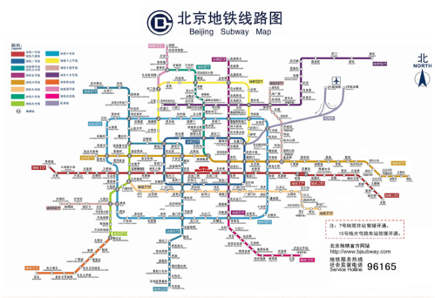
生活中的数据—9~10/12

Slide 15
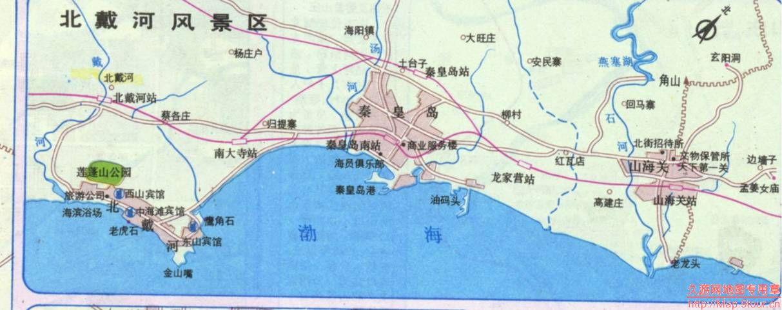
生活中的数据—11/12

Slide 16
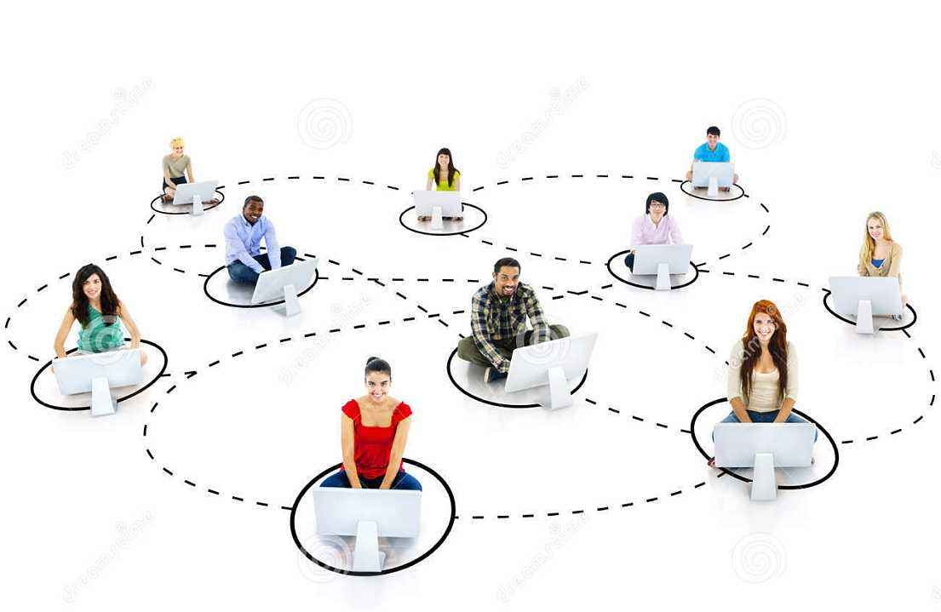
生活中的数据—12/12

Slide 17
计算机中的数据
数据是描述客观事物的符号，是计算机中可以操作的对象，是被计算机识别，并输入计算机处理的符号。
数据不仅仅包括整型、实数型等数值类型，还包括字符及声音、图像、视频等非数类型。
数据就是符号，而且这些符号具备两个前提：
可以输入到计算机中
能被计算机程序处理

Slide 18
基本概念及术语
数据元素：是组成数据的、有一定意义的基本单位，在计算中通常作为整体处理，也被称为记录。
数据项：一个数据元素可以有若干个数据项组成。
数据对象：是相同的数据元素的集合，是数据的子集。
数据结构：是相互之间存在一种或多种特定关系的数据元素的集合。
数据对象
数据元素
数据元素
数据元素
数据元素
数据
项1
数据项2
数据项3
数据
项1
数据项2
数据项3
数据
项1
数据项2
数据项3
数据
项1
数据项2
数据项3

Slide 19
数据结构 - 逻辑结构
3
3
5
5
1
2
4
1
2
4
8
7
6
8
6
7
集合
图
线性
树
1
1
2
3
4
5
2
3
8
7
6
4
5
6
7
8

Slide 20
数据结构 – 物理结构
面向问题
顺序存储结构：是把数据元素存放在地址连续的存储单元，其数据间的逻辑关系和物理关系是一致的。
面向计算机
链式存储结构：是把数据元素存放在任意的存储单元，这组存储单元可以是连续的，也可以是不连续的。

Slide 21
问题求解
阶段和步骤
获取需求（问题），以保证解决的问题正是需要的（solve the right problem）；
分析问题，将其分解为粒度更小的部分；
针对问题（子问题）给出相应的解决方案，易于理解和修改；
估算解决方案的开销，以事先判断其可行性；
利用数学等工具的辅助得到正确且简洁的解决方案
维护和演化

Slide 22
问题求解
问题求解
数据结构
设计方法
描述语言
算法理论
数据模型

Slide 23
问题求解
通过
问题抽象
数据抽象
算法抽象
分析问题，应用数据结构和算法来设计和实现高效的程序

Slide 24
问题求解
实质
描述问题域中实际对象的数据及其相互关系
映射到计算机的存储器上
编写算法模拟对象领域中的求解过程

Slide 25
问题求解
计算机科学就是“一种关于信息结构转换的科学” (Wegnor)
计算机科学是“算法的学问” (D.Knuth)
其实数据结构与算法两者互为存在 （数据结构离不开施于其上的操作，同时算法也必然离不开作为其处理对象和结果的数据）

Slide 26
数据结构
数据的逻辑结构
图⊇树⊇二叉树⊇线性表
数据的存储结构
顺序方法、链接方法
索引方法、散列方法
数据的运算
增、删、查、改
排序、检索
逻辑
存储
数据结构
运算

Slide 27
单选题
1分
“子鼠、丑牛、寅虎、卯兔、辰龙、巳蛇、午马、未羊、申猴、酉鸡、戌狗、亥猪”这12个属相可以用下面哪个数据结构表示？
A
集合结构
B
线性结构
C
树形结构
D
图形结构
提交

Slide 28
单选题
1分
22软件1-2班同学之间都是同学关系，可以用哪个数据结构表示？
A
集合结构
B
线性结构
C
树形结构
D
图形结构
提交

Slide 29
主观题
10分
请写出（1）对本节课有困惑；（2）你对本节课的建议。
正常使用主观题需2.0以上版本雨课堂
作答

Slide 30
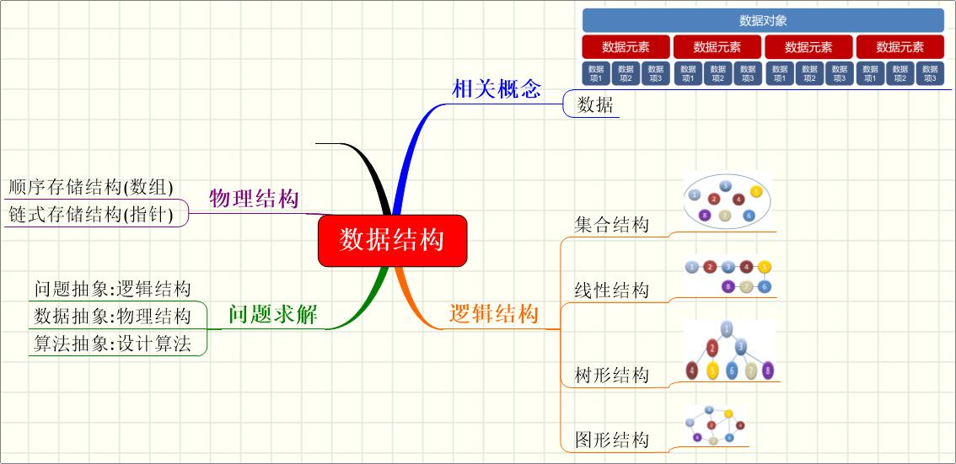
总结

Slide 31
作业及下节课内容预告
作业：用思维导图总结本节课所学内容
下节课内容预告：
学习地点：周三的1~2节课程，学生在线上自主学习，不到教室
学习内容：(1）1.2 什么是算法（3节共22:41）
（2）1.3 应用实例：最大子列和问题（3节共20:02）
学习目标：(1）正确描述算法的基本概念；
(2）初步计算一个算法的用大O表示的时间复杂度。
(3）识别常见时间复杂度函数的渐进曲线。

Slide 32
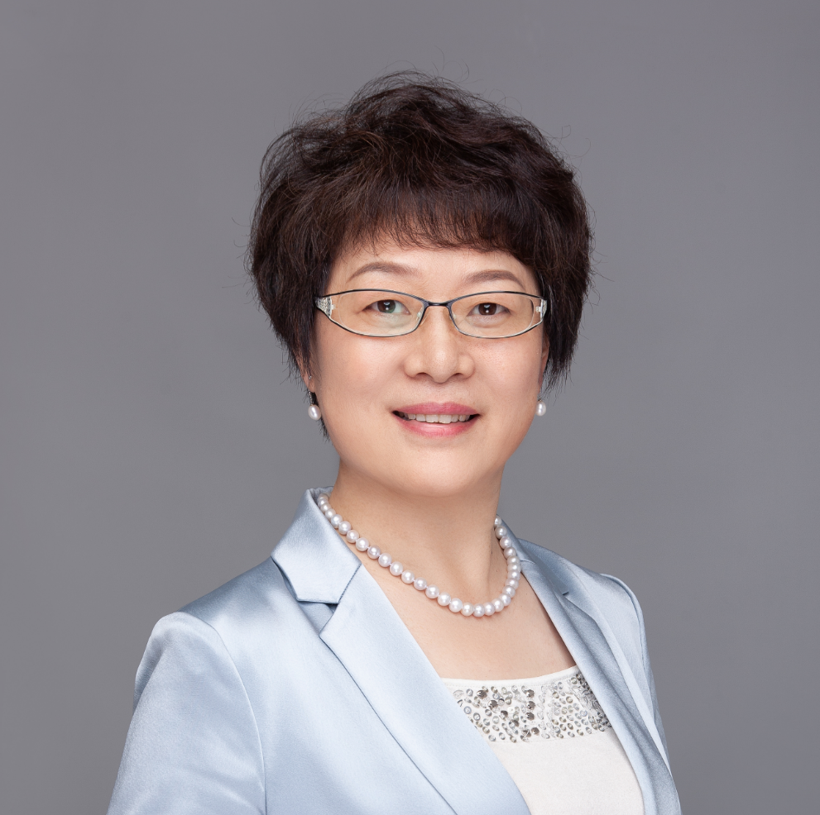


逻辑与展示 | 版面设计 | 素材选择 | 动画运用 | 字体与颜色
谢谢收看，欢迎联系！
82354449@qq.com
douyan@ysu.edu.cn
更多PPT案例，请访问：http://teliss.blog.163.com/
— 32 —
LOGO

